Slide 1
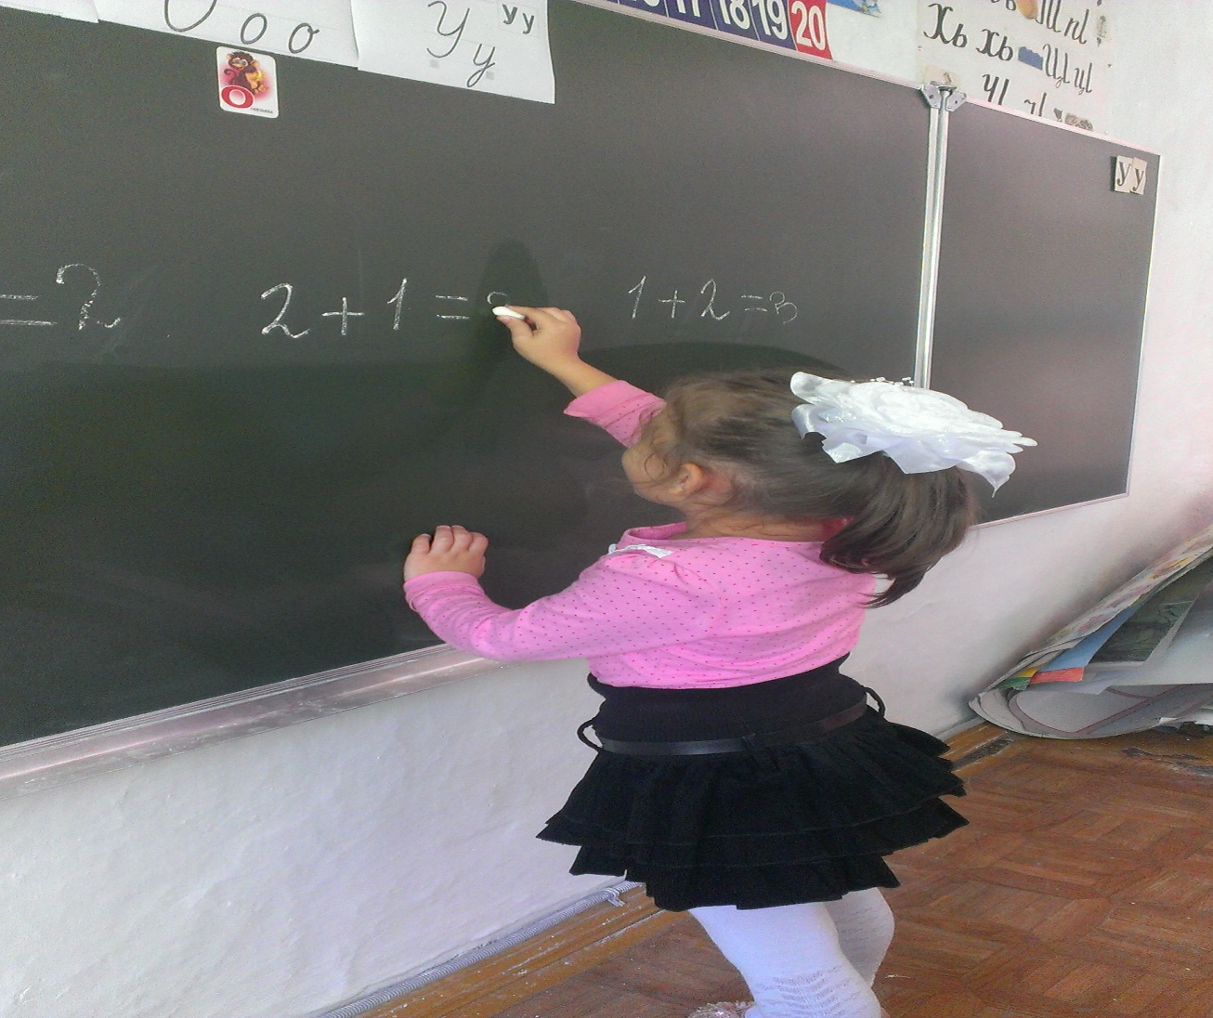
Первые цифры

Slide 2
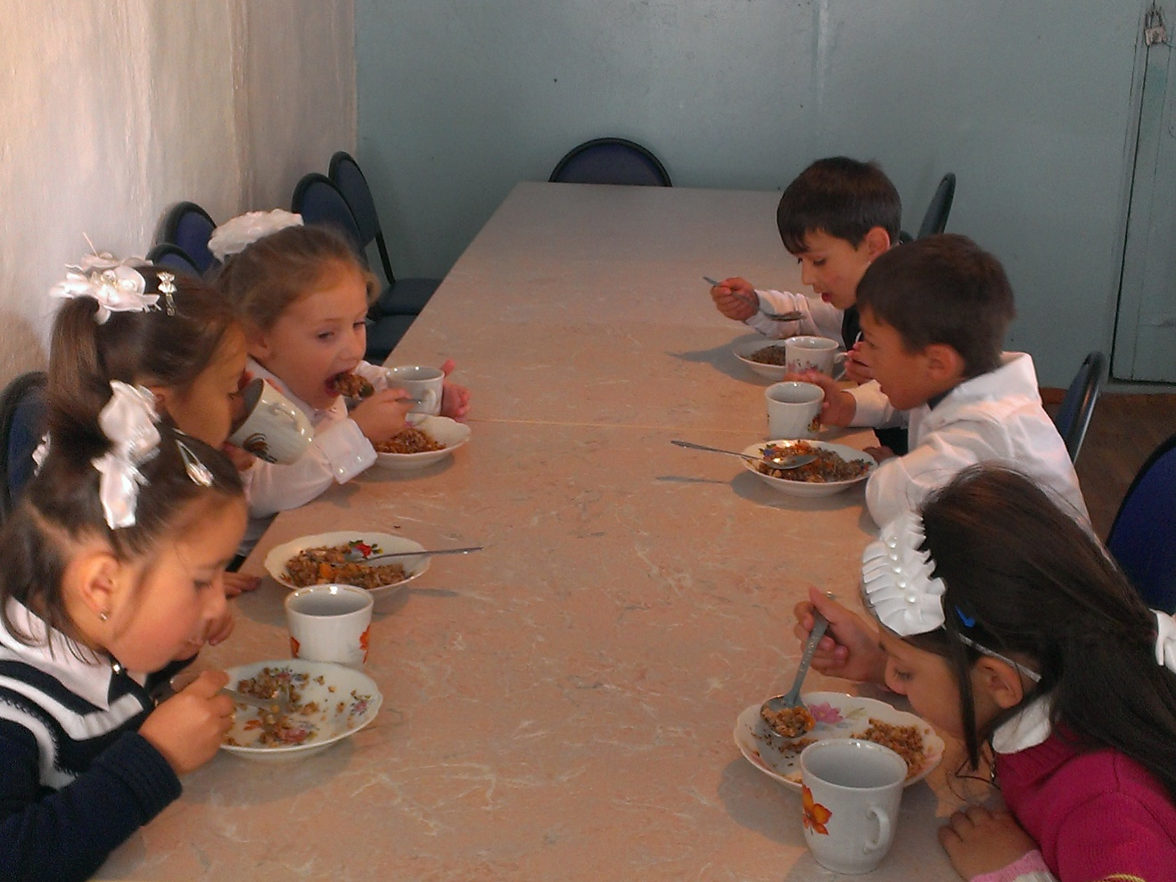
Наша столовая

Slide 3
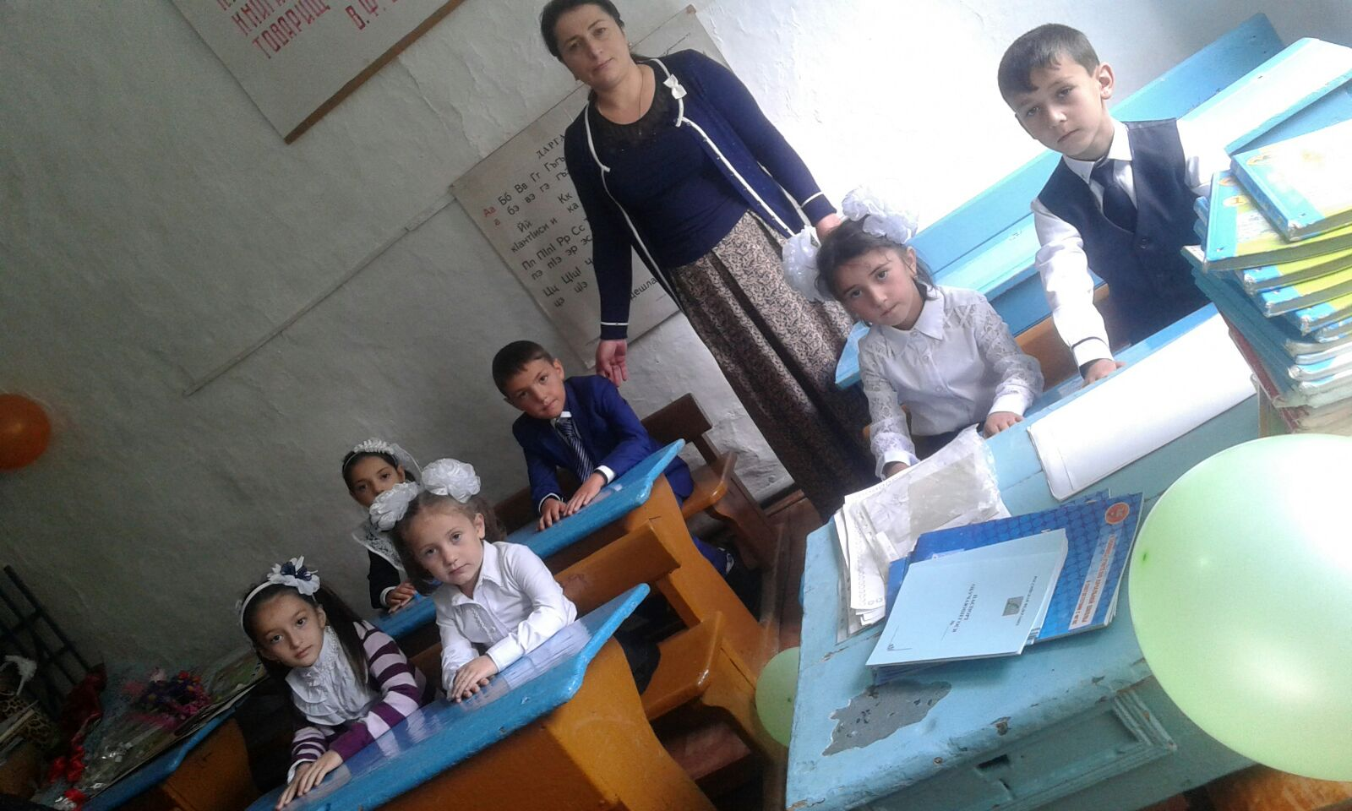
Первый класс первый раз

Slide 4
Спасибо за внимание!

Slide 5
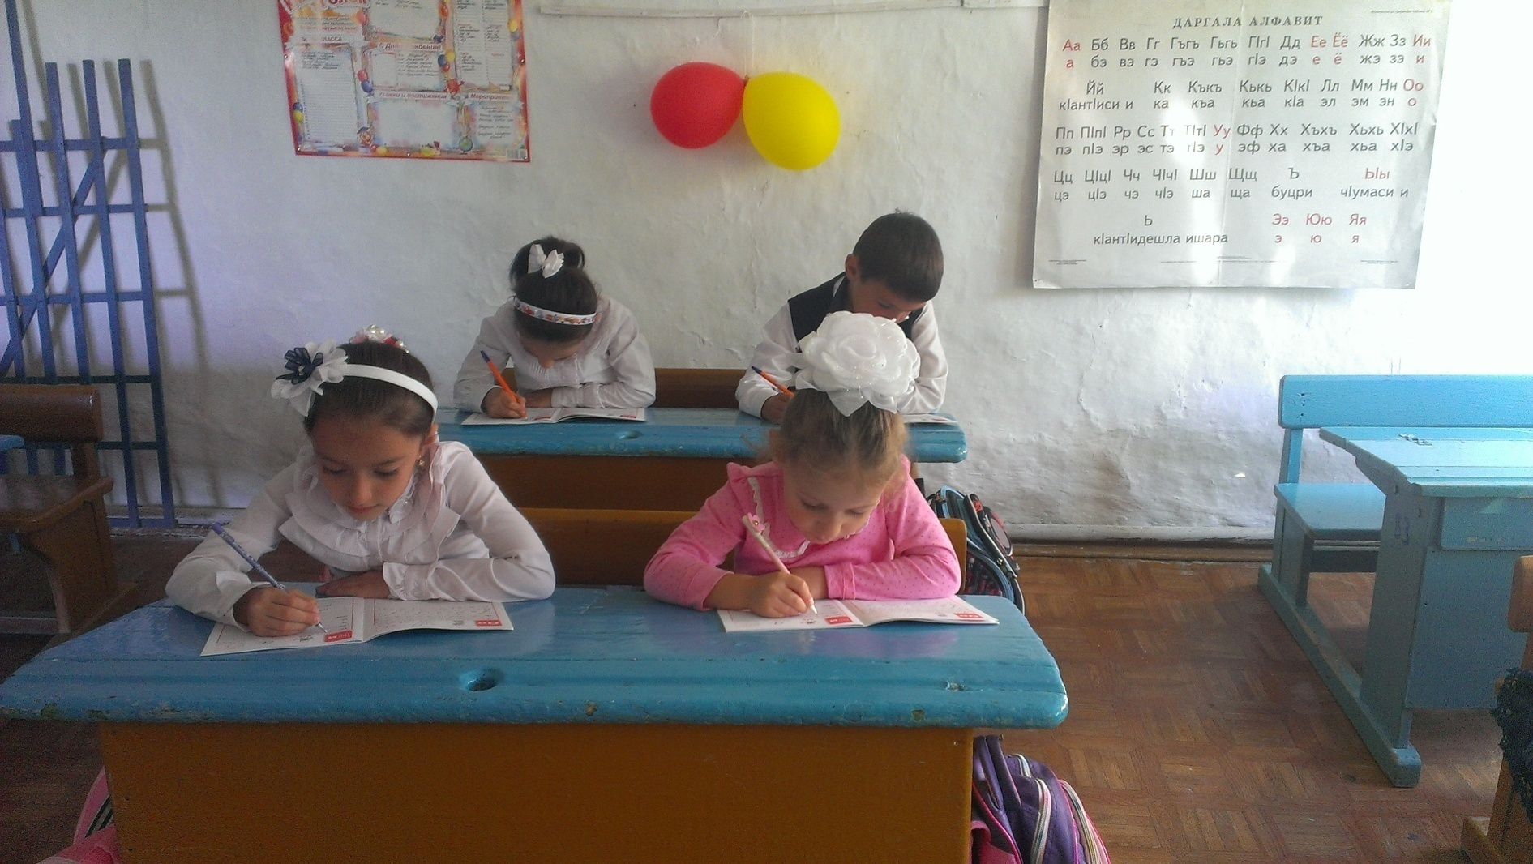
Урок письма

Slide 6
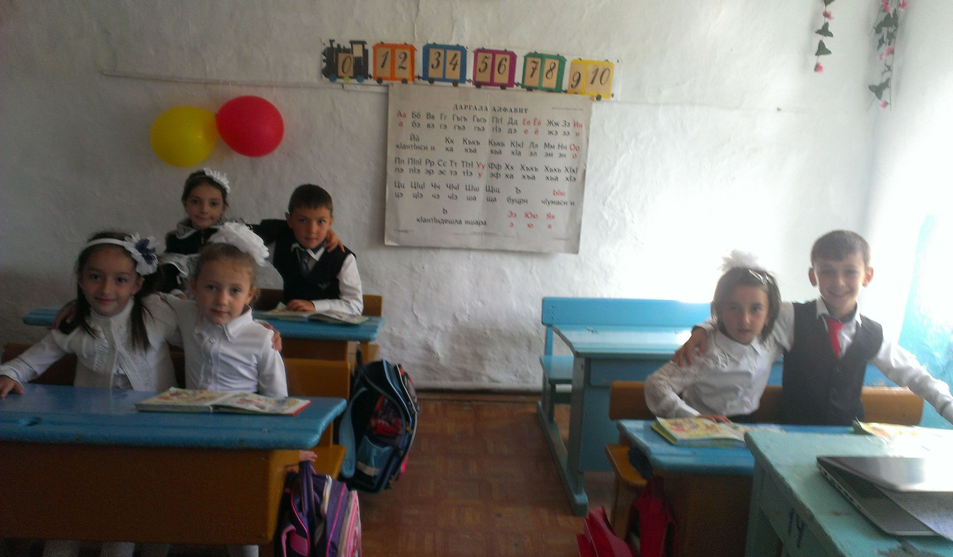
Наш дружный класс

Slide 7
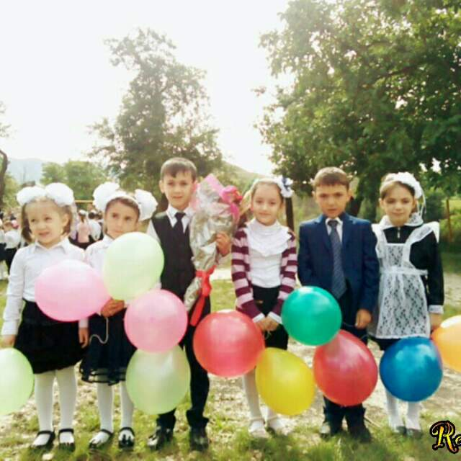
Мы теперь не просто дети, мы теперь ученики

Slide 8
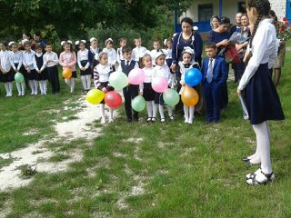
1 сентября

Slide 9
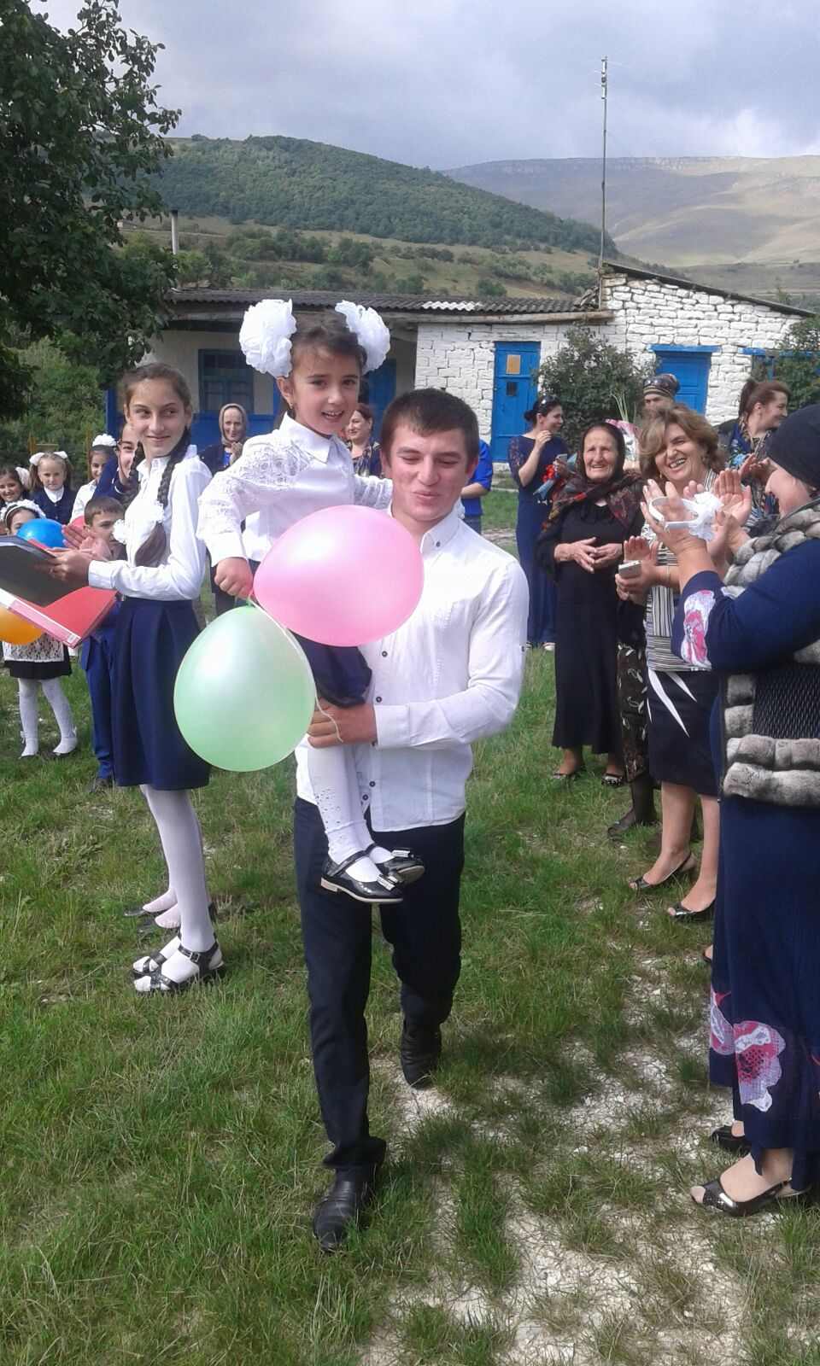
Первый звонок

Slide 10
«Посвящение в первоклассники»
Подготовила учитель начальных классов Сулейманова П.М. МКОУ «Аймаумахинская СОШ» сентябрь 30.09. 2015г

Slide 11
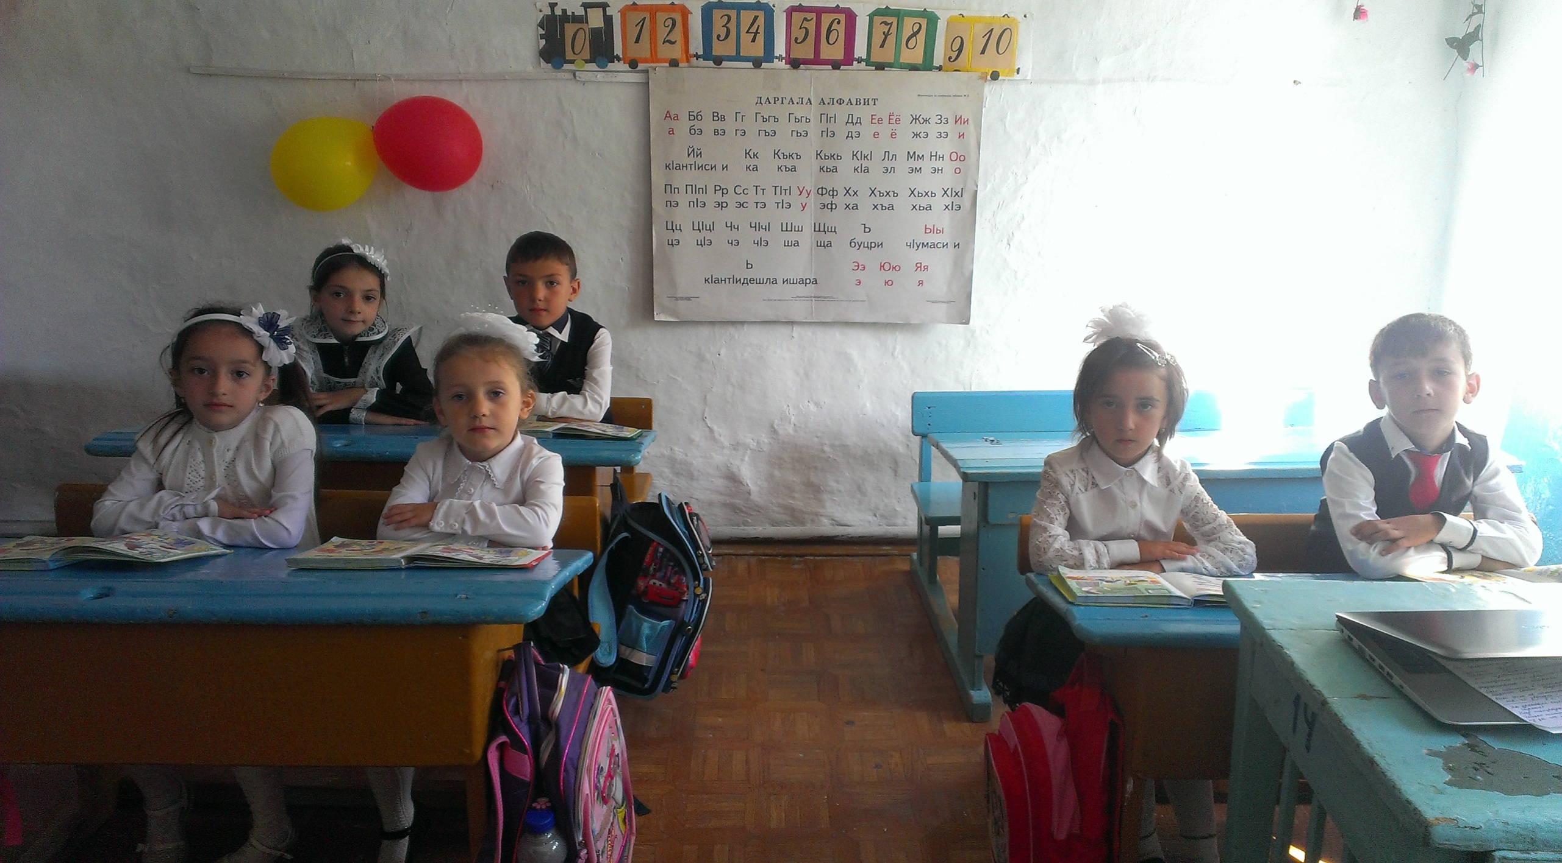
Клянусь читать и писать я прилично!

Slide 12
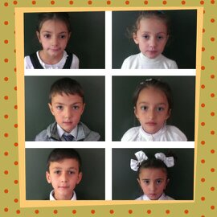
1.Абаядаев Хайрулла 2.Абаядаева Эльвира 3.Алиева Хамис 4.Бузаев Амир 5.Мусалаева Патимат 6.Омарова Марьям

Slide 13
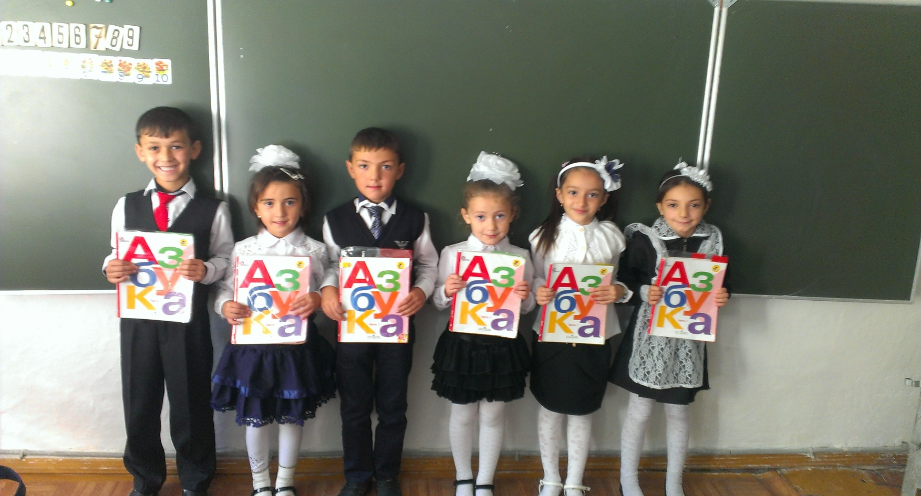
первый учебник

Slide 14
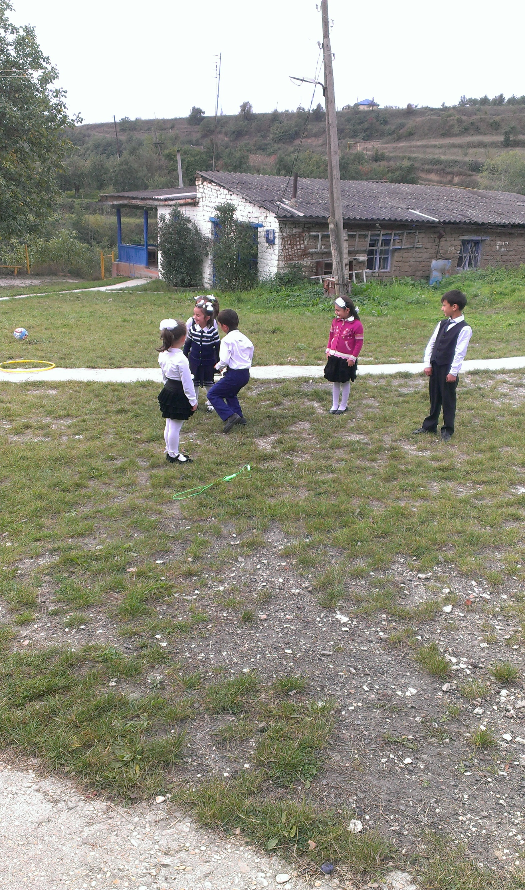
На перемене

Slide 15
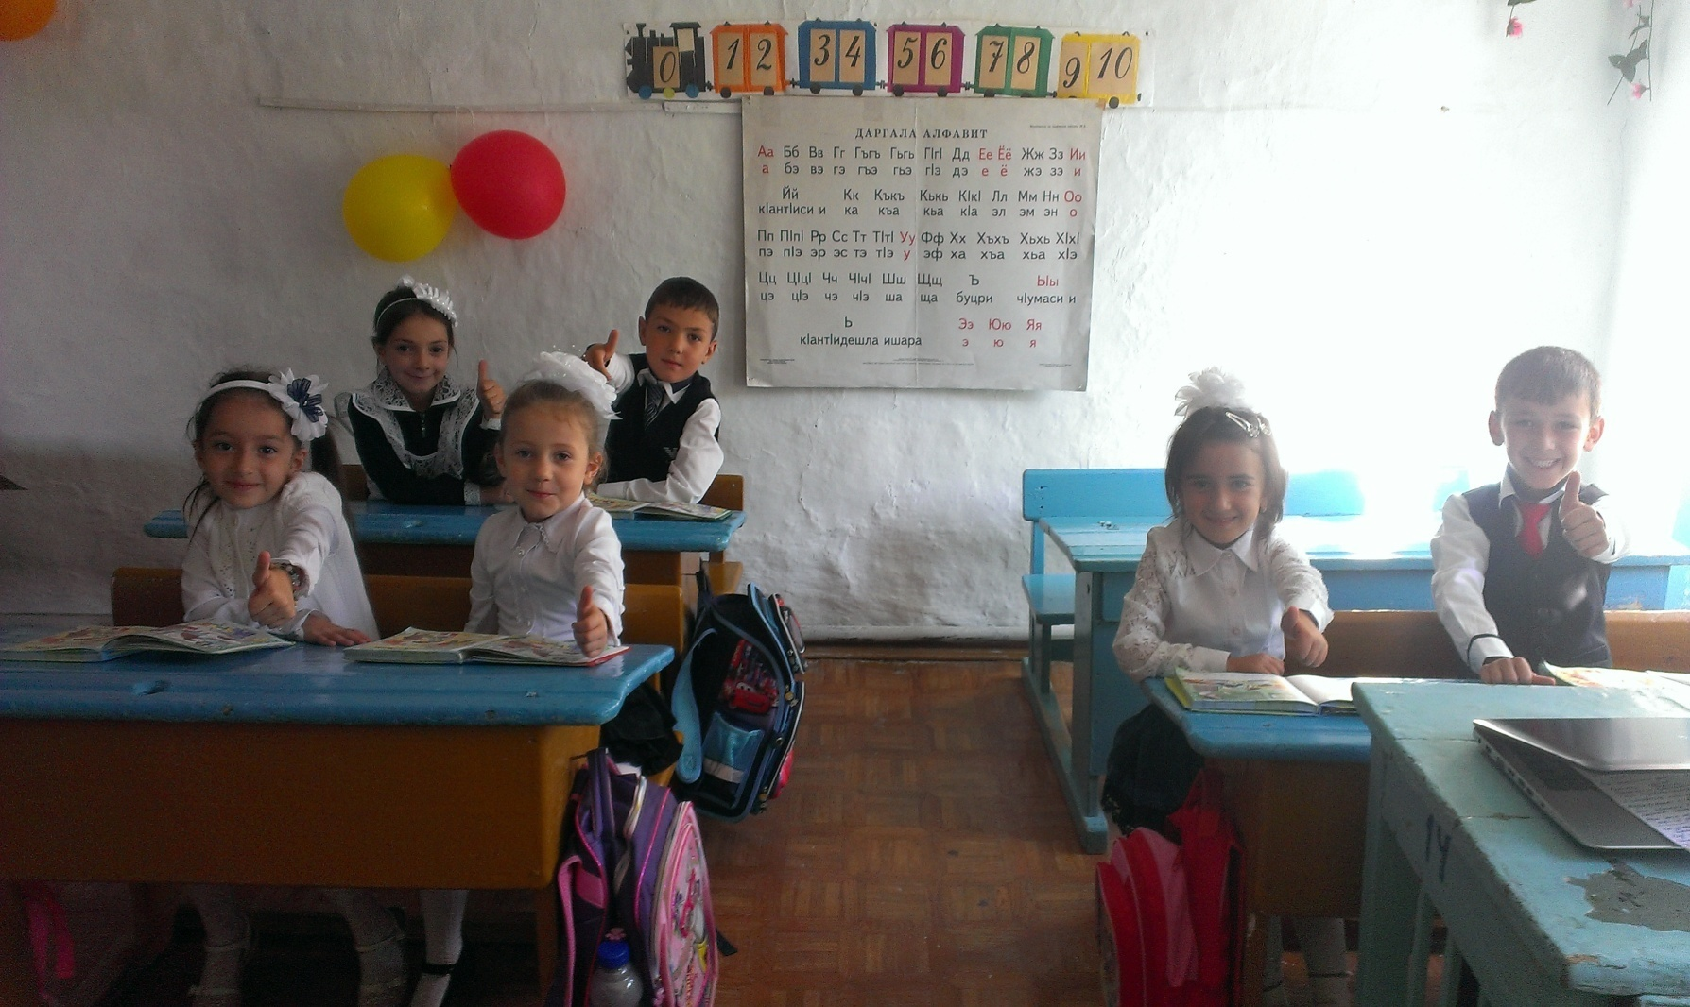
Как хорошо в школе !

